Slide 1
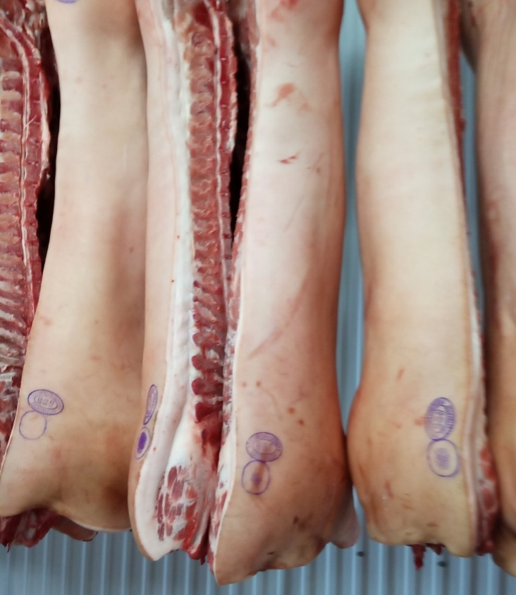
Курс лекций «Приемка, убой и первичная обработка скота и птицы»
Федеральное государственное бюджетное образовательное учреждение высшего образования Удмуртский государственный Аграрный университет
Разработчик: канд. с.-х. наук, доцент кафедры технологии переработки продукции животноводства
Васильева Марина Ивановна

Slide 2
1
2
3
4
Правила маркировки туш крупного рогатого скота, свиней, овец и сельскохозяйственной птицы (куры, гуси) согласно требованиям ГОСТ и ТР ТС. Порядок нанесения оттисков клейм и штампов.
Правила проведения органолептической оценки качества туш сельскохозяйственных животных и птицы. Требования к органолептическим параметрам мясного сырья.
Классификация и категорийность субпродуктов. Органолептическая оценка качества субпродуктов.
5
Классификация и категорийность яйца куриного пищевого. Маркировка яйца.
6
Прослеживаемость безопасности и качества мясного сырья на основе принципов системы HACCP (ХАССП) на предприятиях по убою и первичной переработке скота и птицы.
Требования к категориям упитанности туш крупного рогатого скота, свиней, овец и сельскохозяйственной птицы (куры, гуси) согласно требованиям ГОСТ. Правила товарной оценки туш.

Slide 3
Тема 1. Требования к категориям упитанности туш крупного рогатого скота, свиней, овец и сельскохозяйственной птицы (куры, гуси) согласно требованиям ГОСТ. Правила товарной оценки туш.
Некоторые аспекты технологии убоя крупного рогатого скота,
свиней и с.-х. птицы
Перед подачей на убой проводят: -термометрию (норма у крупного рогатого скота 38,5-39,5 ºС, свиней 38-39,5°C, птицы 40-42°C); -ставят на предубойную выдержку, отдых (крупный рогатый скот-24 ч, 12 - свиньи, птица – от 7-8 ч до 12 ч ); -активное поение (прекращают поить за 2-3 ч до убоя). - перед убоем животных и птицу моют и обрабатывают конечности.

Slide 4
Предубойные загоны

Slide 7
Технология убоя крупного рогатого скота
Распил грудной кости
Осмотр (ВСЭ) , клеймение и взвешивание туш
Размещение животных в загонах, отдых скота
Механическая съемка шкуры
Оглушение в боксах
Удаление головы (ВСЭ)
Наложение путовых цепей
Удаление внутренних органов (ВСЭ)
Обескровливание
Распил туши
Забеловка головы, конечностей, живота, хвоста, лопаток
Сухая зачистка, туалет туш

Slide 8
Классификация по половозрастным группам.
Классификация мяса по термическому состоянию.
Категории упитанности туш крупного рогатого скота.
ГОСТ 34120-2017 «Крупный рогатый скот для убоя. Говядина и телятина в тушах, полутушах и четвертинах. Технические условия»
Молодняк крупного рогатого скота (КРС) – бычок в возрасте
от 8 месяцев до 2 лет; бычок кастрат, телка и корова-первотелка в возрасте от 8 месяце до 3 лет.
Корова-первотелка – самка крупного рогатого скота, телившаяся один раз.
Взрослый крупный рогатый скот – коровы двух и более отелов,
быки старше 2 лет.
Теленок – крупный рогатый скот независимо от пола в возрасте
от 3 до 8 месяцев.
Говядина от молодняка КРС – мясо, полученное в результате переработки молодняка крупного рогатого скота.
Говядина от взрослого КРС – мясо, полученное в результате переработки взрослого крупного рогатого скота.
Молочная телятина – мясо, полученное в результате переработки теленка-молочника независимо от пола в возрасте от 14 дней до 3 месяцев.
Телятина – мясо, полученное в результате переработки телят независимо от пола в возрасте от 3 до 8 месяцев.

Slide 9
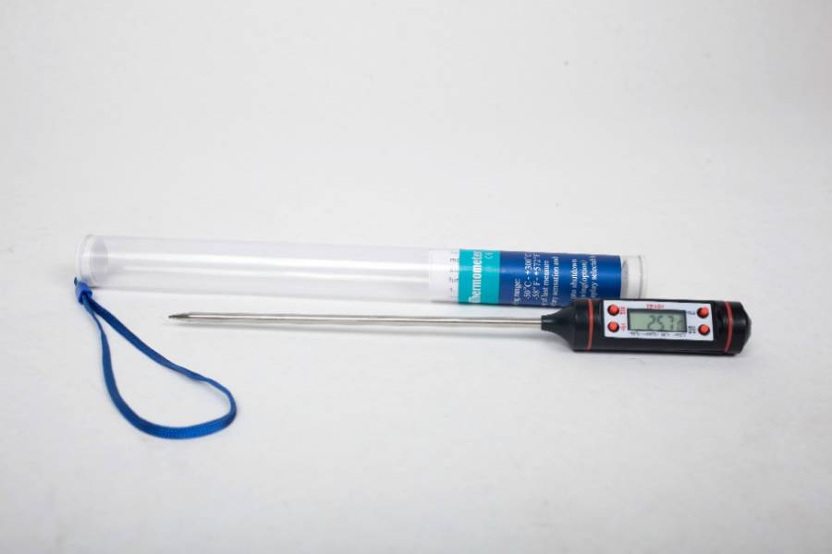
Классификация говядины и телятины по термическому состоянию
По термическому состоянию говядину и телятину
подразделяют на:
-парную (не ниже 35 °C)
-охлажденную ( от 0 до 4 °C)
-замороженную (-8 ⁰ C и ниже)

Slide 10
Говядину от молодняка крупного рогатого скота подразделяют
на категории в соответствии с требованиями, указанными в таблице.
Категория | Требования (низшие пределы)
 | по массе туш, не менее, кг | класс | подкласс
Супер | 315 | А | 1
Прима | 280 | А | 1
Экстра | 240 | Б | 1
Отличная | 205 | Г | 1
Хорошая | 175 | Г | 1
Удовлетворительная | 140 | Д | 2
Низкая | Менее 140 | Д | 2
Категория говядины от молодняка КРС –характеристика говядины молодняка КРС в зависимости от массы туши, класса и подкласса.
Класс говядины от молодняка КРС –характеристика говядины молодняка КРС в зависимости от степени развития мышечной ткани.
Подкласс говядины от молодняка КРС –характеристика говядины молодняка КРС в зависимости от степени развития жировой ткани.

Slide 11
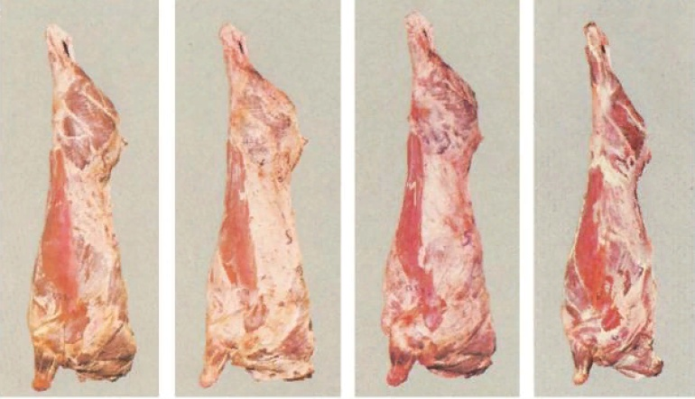
Характеристика форм и полномясности туш молодняка крупного рогатого скота по классам

Slide 12
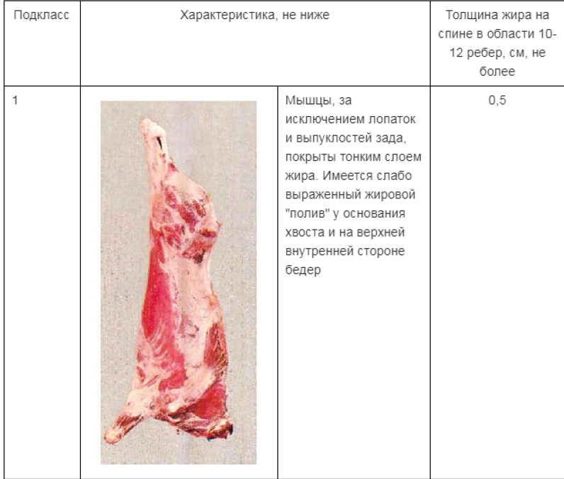
Характеристика туш молодняка по подклассам

Slide 13
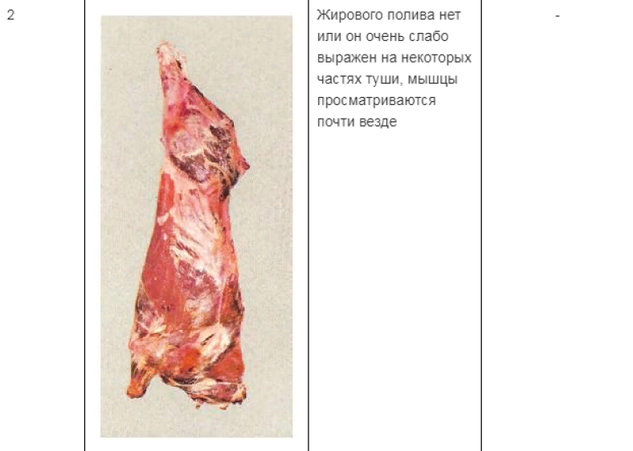
Характеристика туш молодняка по подклассам

Slide 14
Говядину от взрослого крупного рогатого скота подразделяют на категории в соответствии с требованиями, указанными в таблице.
Категория | Характеристика (низшие пределы)
Коровы
Первая | Мышцы развиты удовлетворительно, остистые отростки спинных и поясничных позвонков, седалищные бугры, маклоки выделяются не резко; подкожный жир покрывает тушу от восьмого ребра к седалищным буграм, допускаются значительные просветы; шея, лопатки, передние ребра и бедра, тазовая полость и область паха имеют отложения жира в виде небольших участков.
Вторая | Мышцы развиты менее удовлетворительно (бедра имеют впадины), остистые отростки позвонков, седалищные бугры и маклоки выступают, подкожный жир имеется в виде небольших участков в области седалищных бугров, поясницы и последних ребер.
Быки
Первая | Мышцы развиты хорошо, лопаточно-шейная и тазобедренная части выпуклые, остистые отростки позвонков не выступают.
Вторая | Мышцы развиты удовлетворительно, лопаточно-шейная и тазобедренная части недостаточно выполнены, лопатки и маклоки выступают.

Slide 15
Молочную телятину подразделяют на 1 и 2 категории

Slide 16
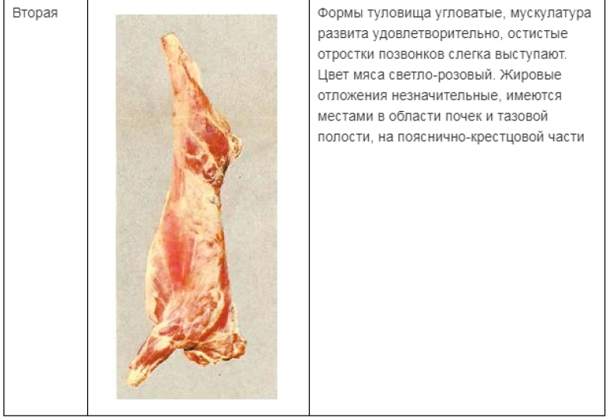
Молочную телятину подразделяют на 1 и 2 категории

Slide 17
Телятину подразделяют на 1 и 2 категории

Slide 18
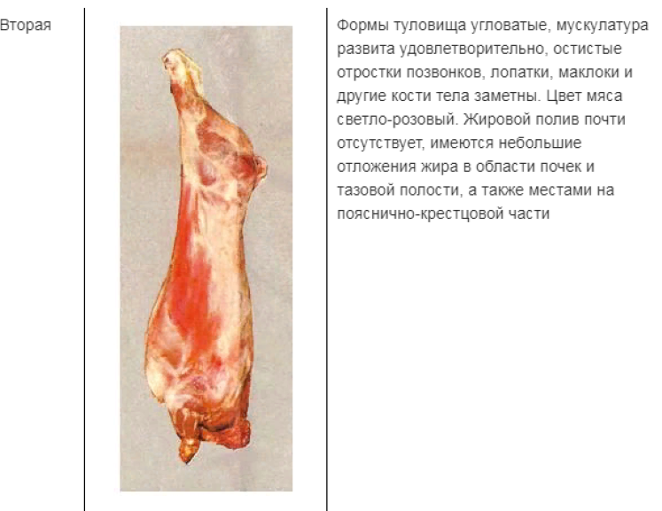
Телятину подразделяют на 1 и 2 категории

Slide 19
1.Говядину и телятину вырабатывают в виде продольных полутуш или четвертин без вырезки (внутренних пояснично-подвздошных мышц).
2.Молочную телятину вырабатывают целыми тушами или в виде продольных полутуш, оставляя вырезку, почки, околопочечный и тазовый жир и зобную железу.
3.Туши говядины, телятины и молочной телятины должны быть разделены на полутуши по позвоночному столбу, без оставления целых тел позвонков и без их дробления. Спинной мозг должен быть удален.
4.Разделение полутуш говядины и телятины на четвертины производят по заднему краю тринадцатого ребра и соответствующему грудному позвонку.
5. Допускается разделение полутуш говядины и телятины на четвертины между двенадцатым и тринадцатым ребрами.

Slide 20
Технология убоя свиней
Размещение животных в загонах, отдых
Оглушение в боксах
Со съемкой шкуры
Без съемки шкуры
Наложение путовых цепей
Забеловка головы, конечностей, живота, лопаток
Обескровливание
Шпарка туши, зачистка от щетины
Удаление головы (ВСЭ)
Распил грудной кости
Опалка туши
Удаление внутренних органов (ВСЭ)
Механическая съемка шкуры
Распил туши
Сухая зачистка, туалет туш
Осмотр (ВСЭ) , клеймение и взвешивание туш

Slide 21
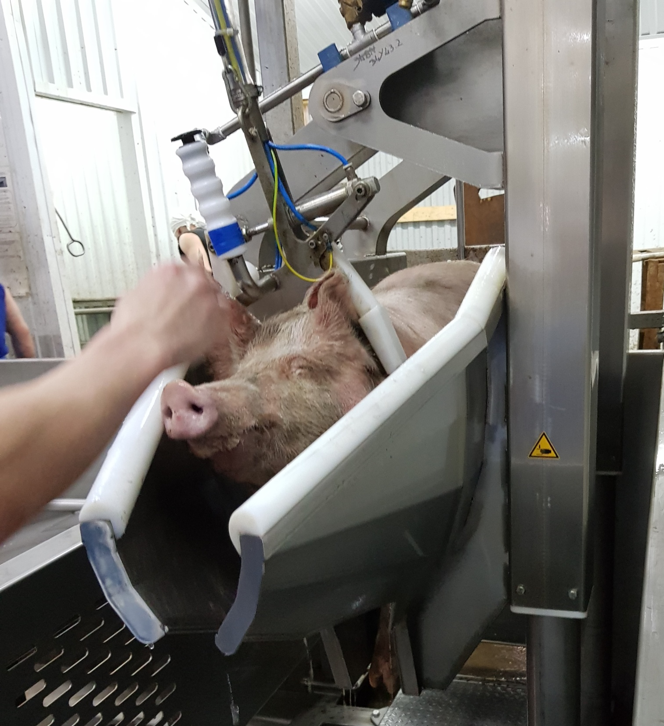

Slide 22
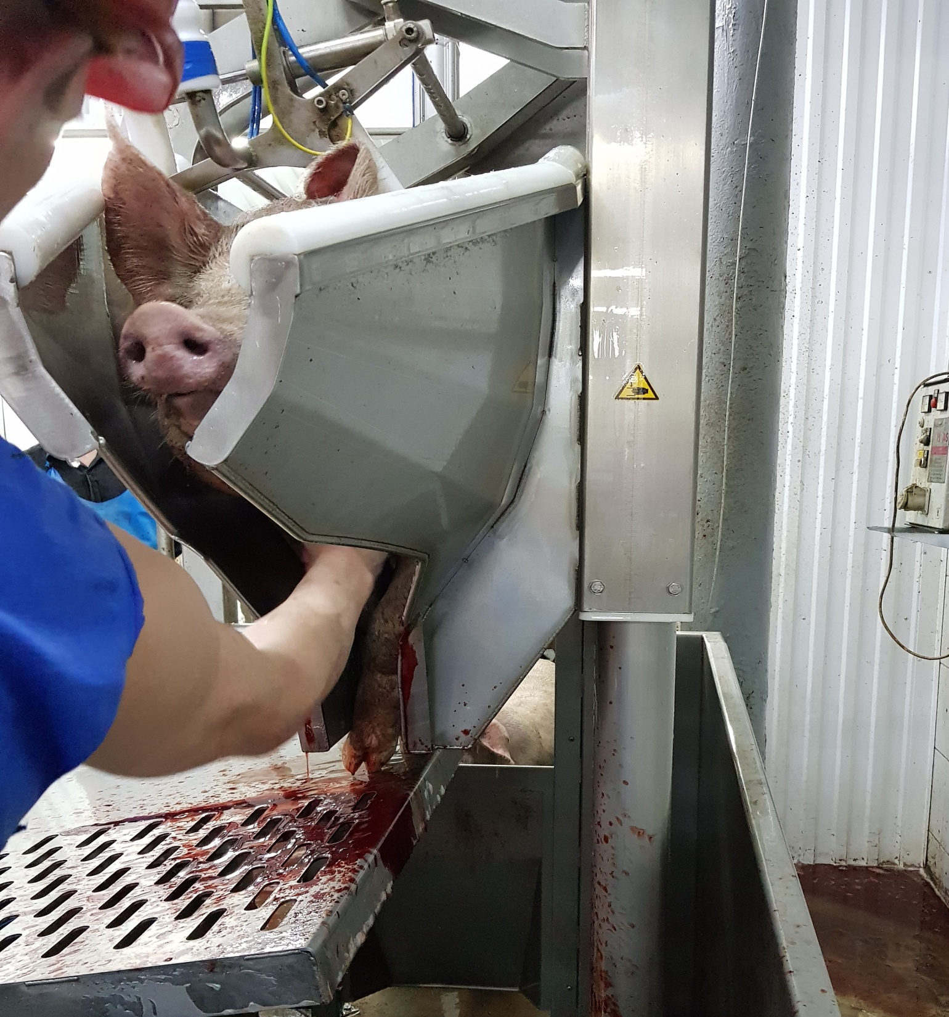

Slide 23
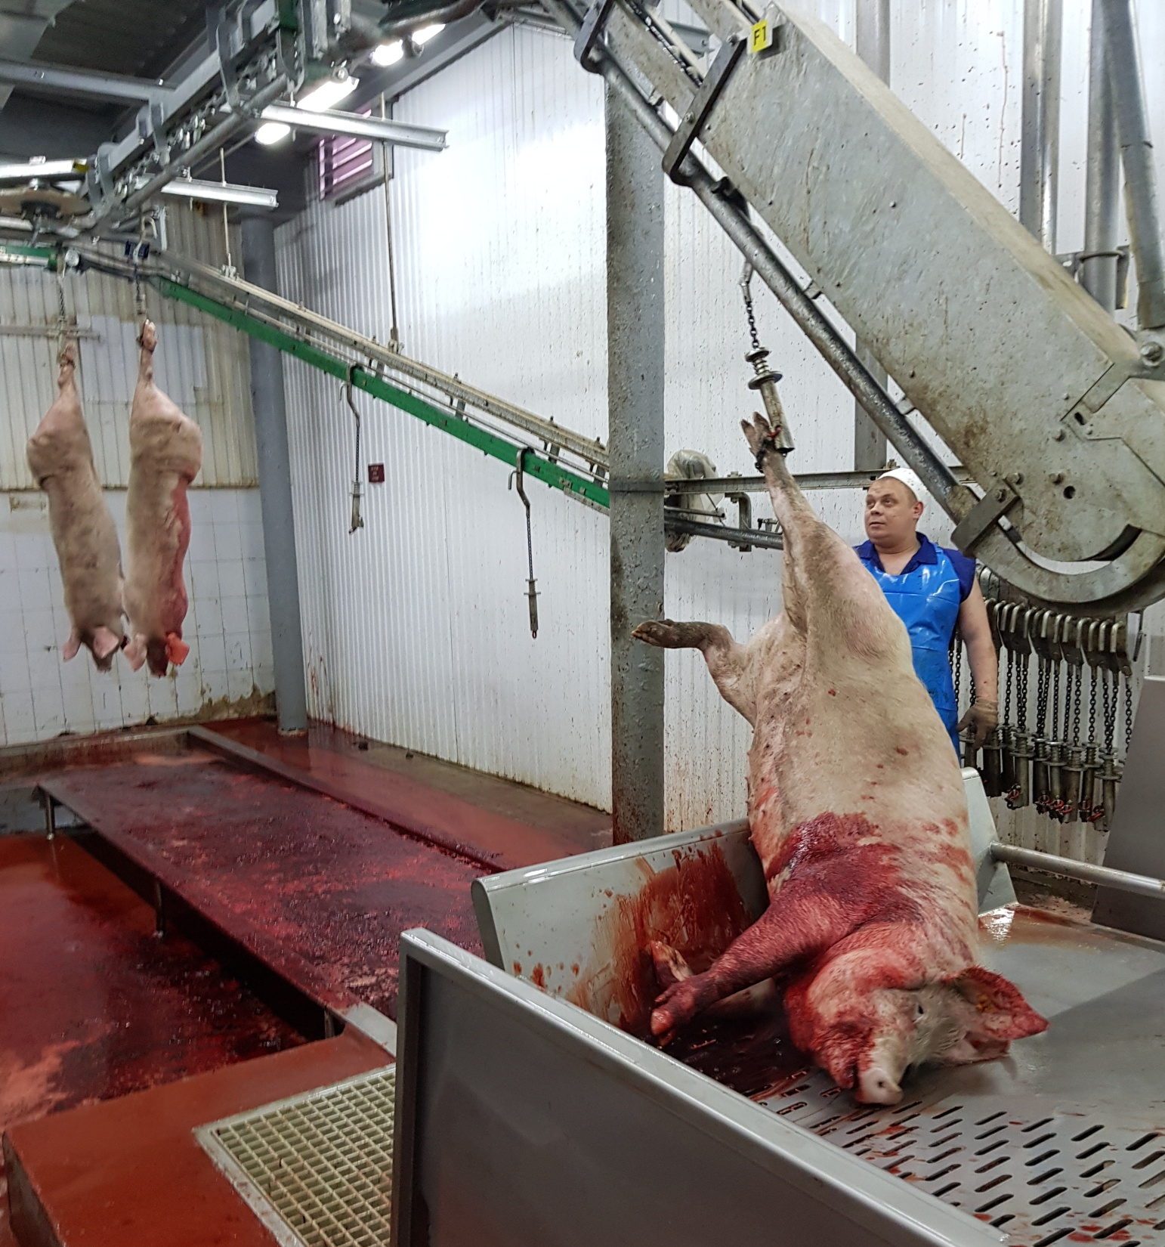

Slide 24
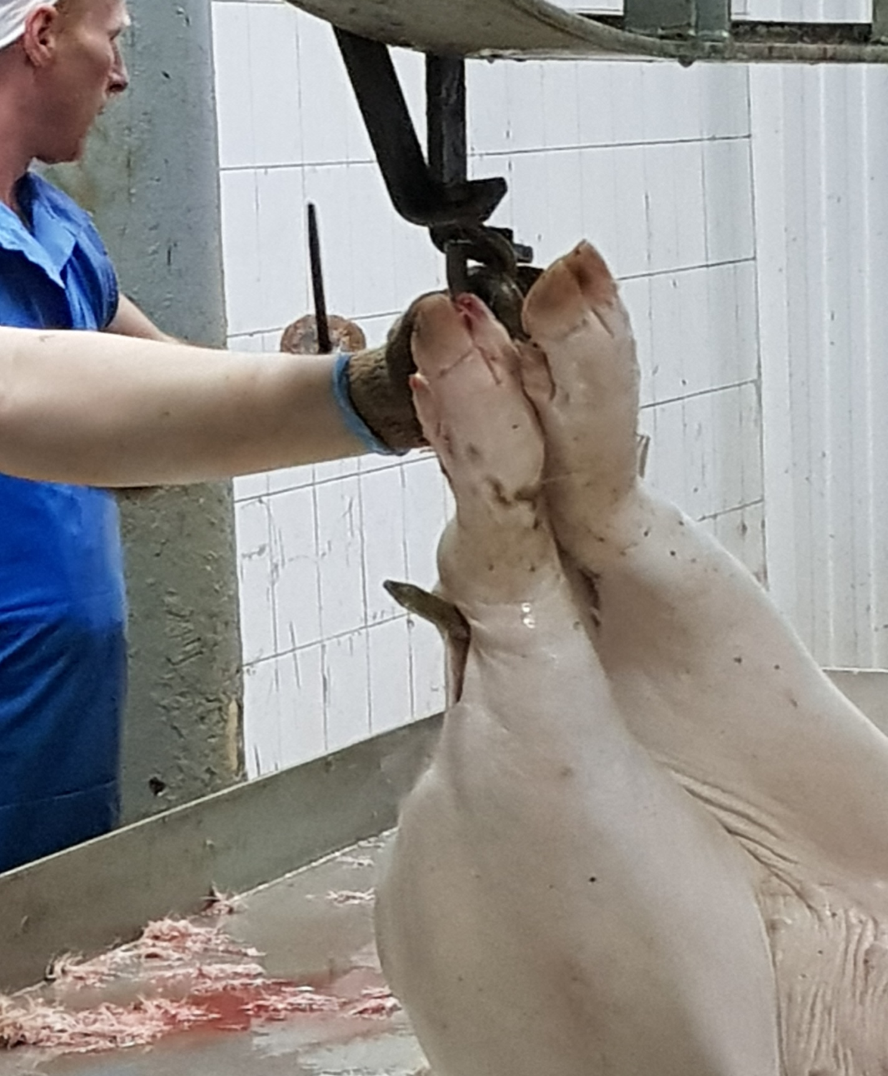

Slide 25
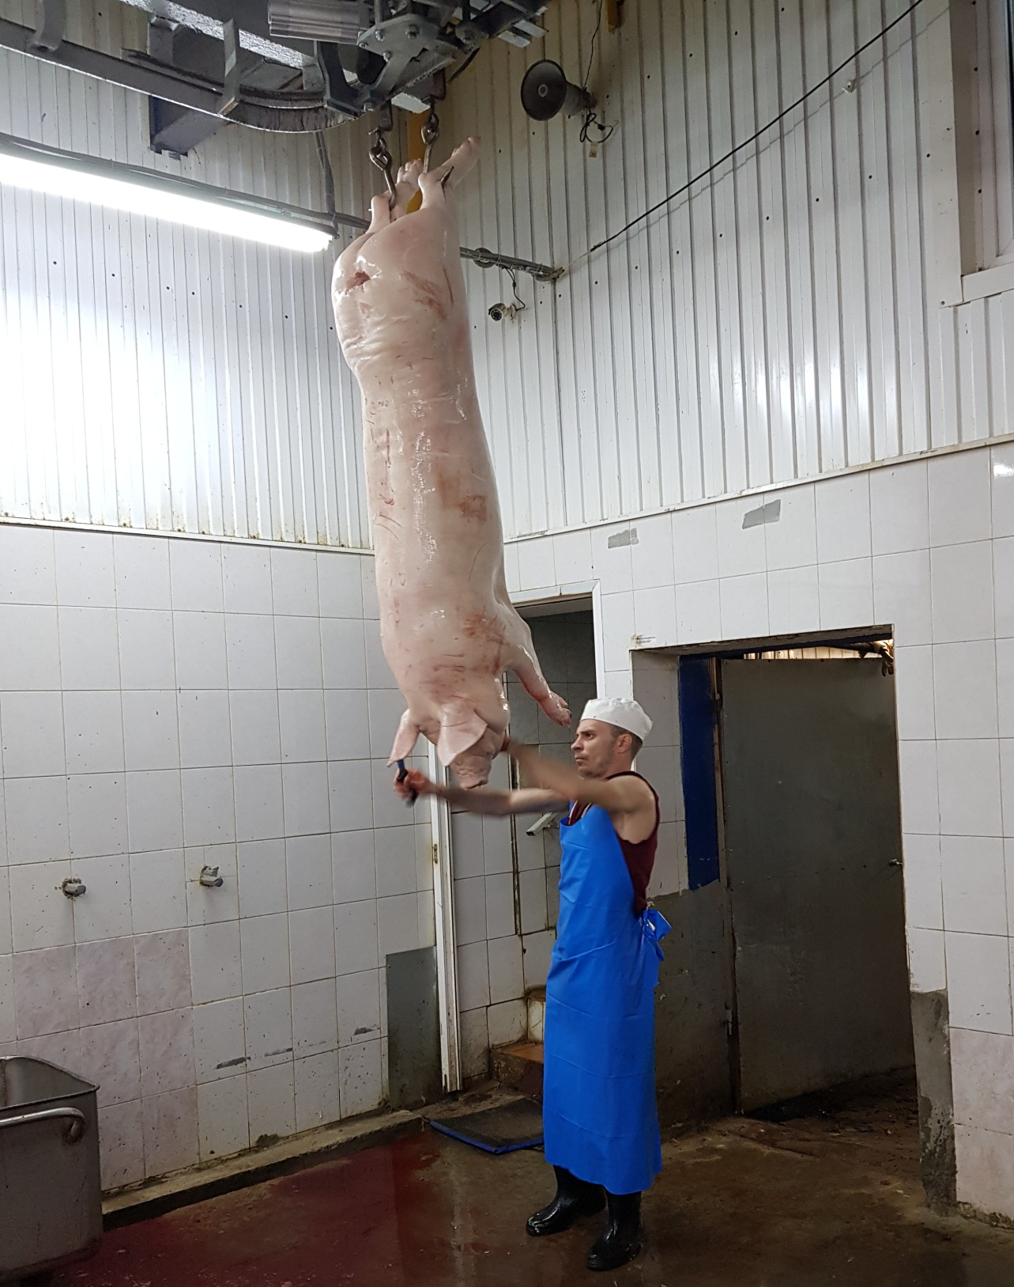

Slide 26
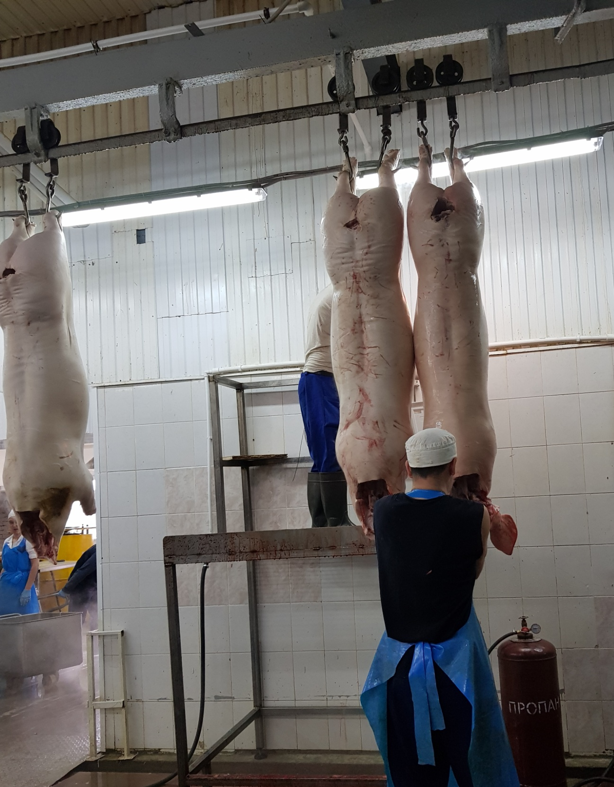

Slide 27
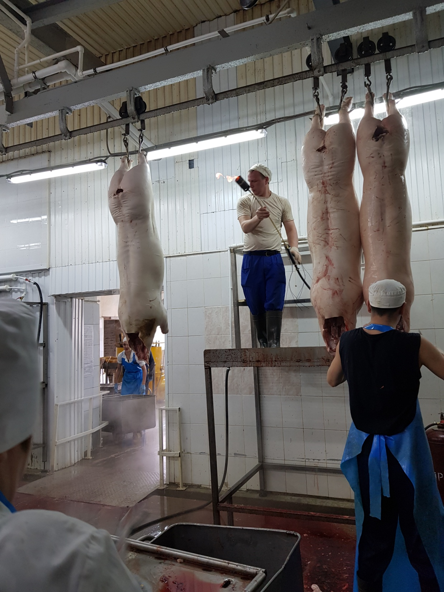

Slide 28
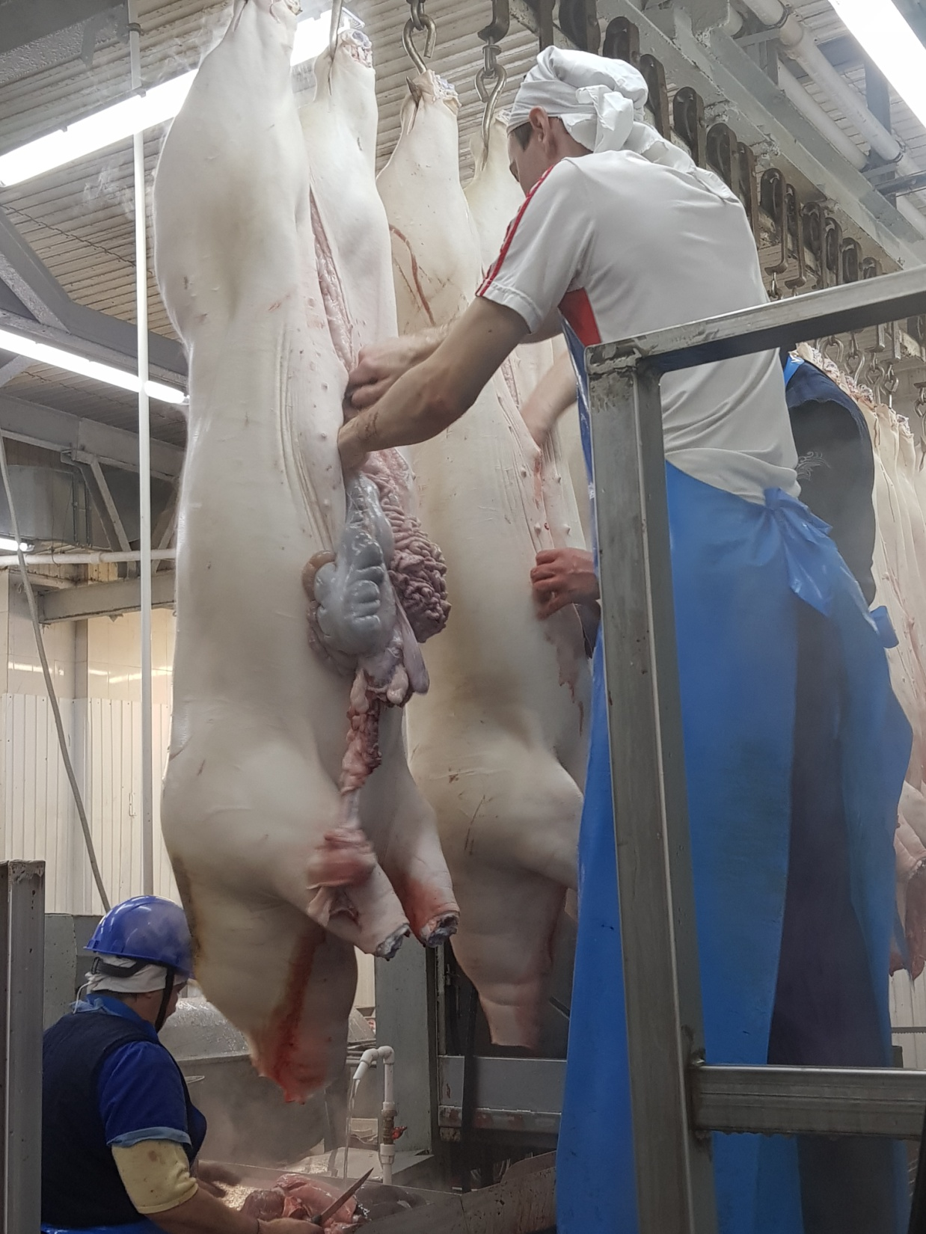

Slide 29
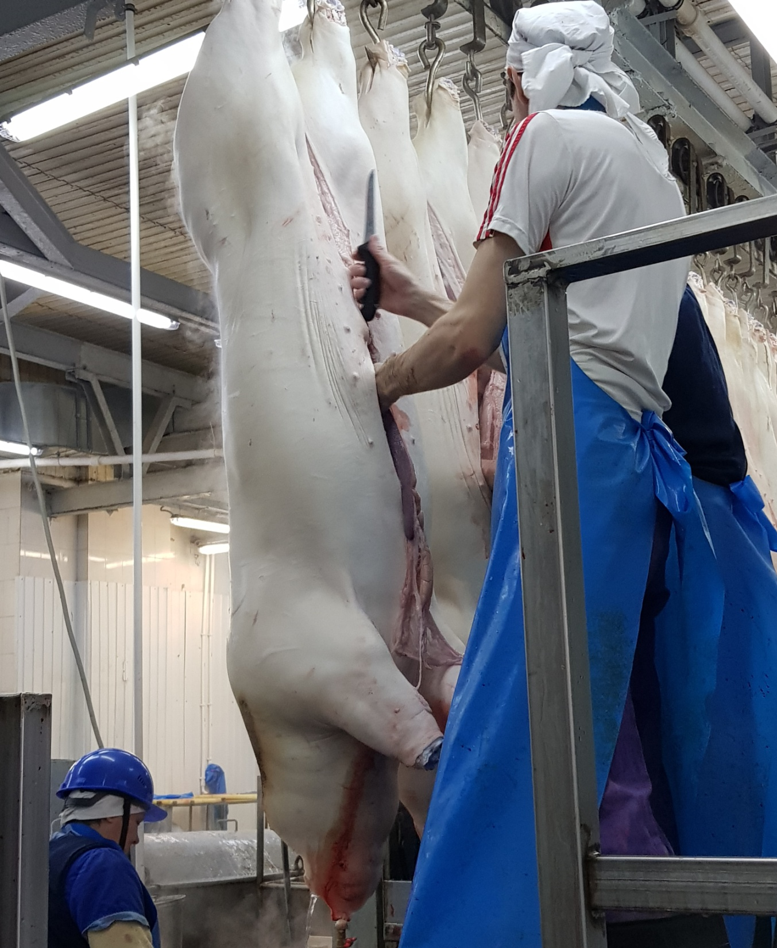

Slide 30
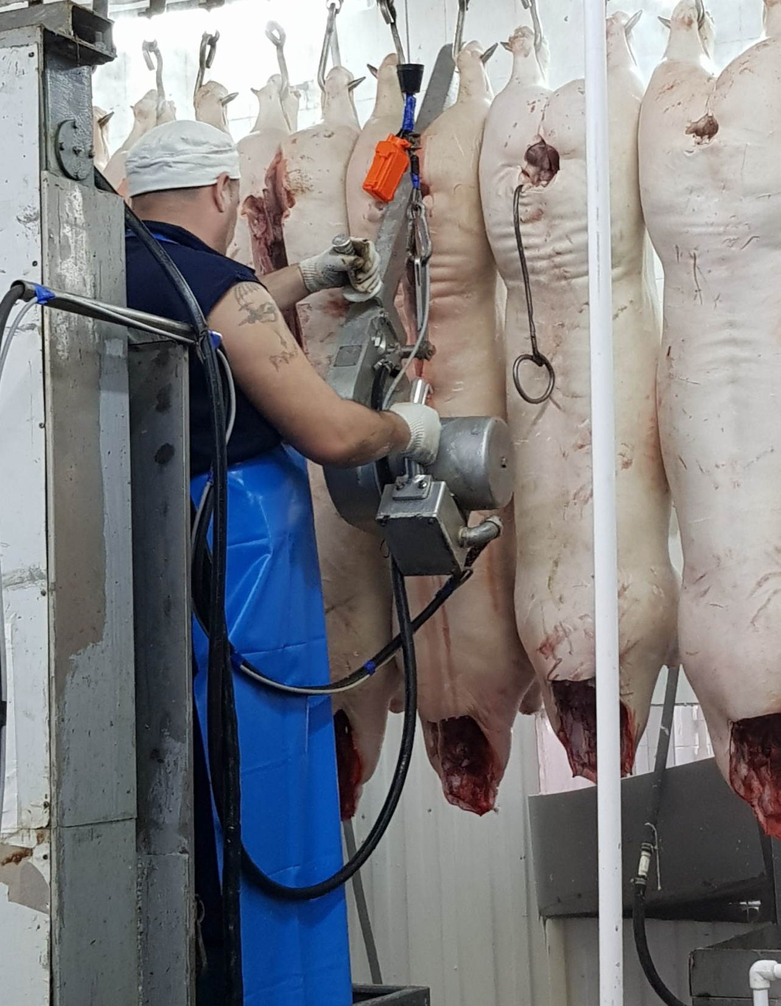

Slide 31
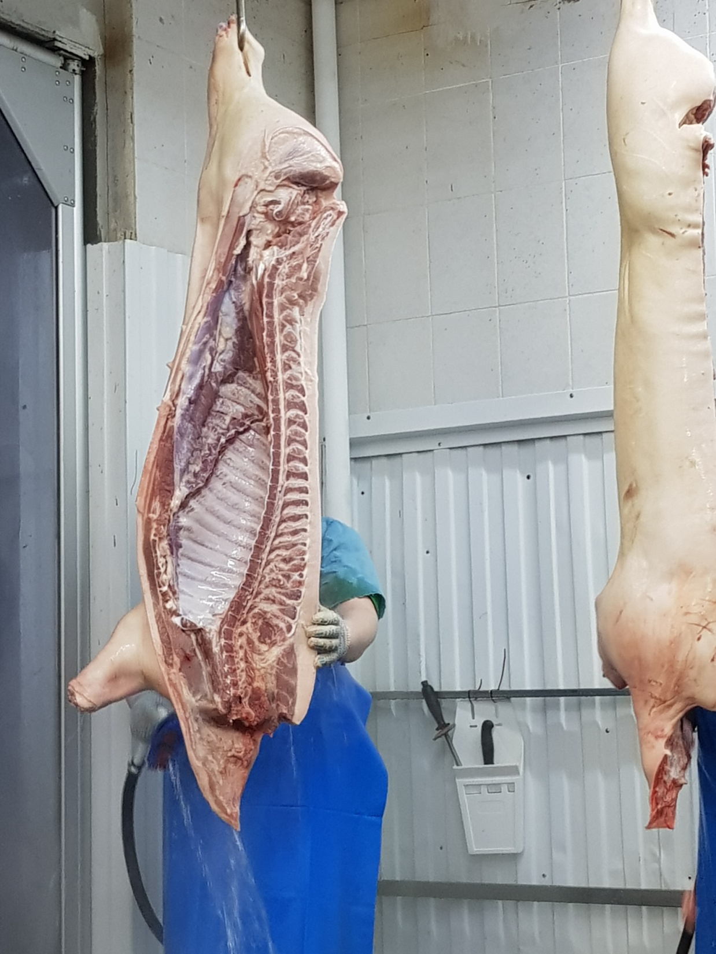

Slide 32
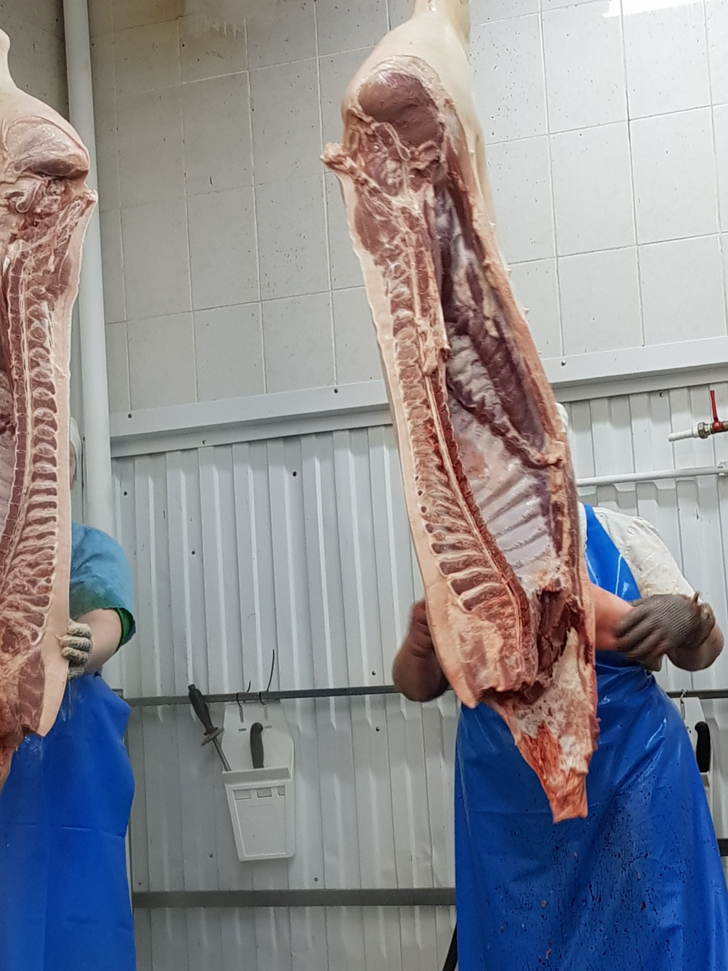

Slide 33
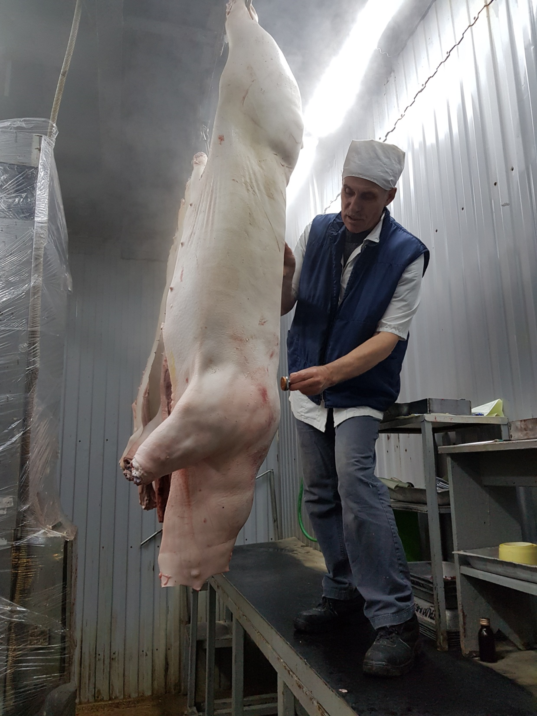

Slide 34
Классификация мяса по половозрастным группам.
Классификация мяса по термическому состоянию.
Категории упитанности свиных туш.
ГОСТ 31476-2012 «Свиньи для убоя. Свинина в тушах и полутушах.
Технические условия»
Свинина – мясо, полученное в результате переработки свиней любого
пола и возраста, свыше 8 кг.
Мясо поросят – мясо, полученное в результате переработки поросят
независимо от пола, живой массой от 4 до 8 кг.
Мясо хрячков – мясо, полученное в результате переработки
некастрированных самцов свиней живой массой до 70 кг.

Slide 35
Классификация свинины по термическому состоянию
Парное мясо – мясо, полученное непосредственно после убоя и обработки туши или полутуши, имеющее температуру в толще
мышц не ниже 35°C
Остывшее мясо – мясо, полученное непосредственно после убоя
и обработки туши , имеющее температуру в толще мышц
не выше 12 °C, поверхность которого имеет корочку подсыхания
Охлажденное мясо – парное или остывшее мясо подвергнутое охлаждению до температуры в толще мышц от 0 до 4 °C, с неувлажненной поверхностью, имеющей корочку подсыхания.
Замороженное мясо – парное, остывшее или охлажденное мясо ,
подвергнутое замораживанию до температуры в толще мышц
не выше минус 8 °C

Slide 36
Трихинеллез
Опасное заболевание человека и
домашних животных
(к нему также восприимчивы волк, шакал, лиса, енот, куница, соболь, норка, горностай, ласка, росомаха, барсук, рысь, кошка, медведь, кабан, собака, крыса, мышь, белка, бобр, морж, тюлень)
Симптомы: лихорадка, мышечные боли, отек лица, кожные высыпания, высокая эозинофилия, а при тяжелом течении - поражение миокарда, легких, центральной нервной системы.

Slide 39
Взрослый червь (трихина) – до 4,5 мм

Slide 40
Свинину в зависимости от массы туш, толщины шпика и половозрастных признаков подразделяют на шесть категорий (п. 5.2.3)
Категория | Характеристика | Масса туши, кг | Толщина шпика над остистыми отростками между 6-м и 7-м грудными позвонками, не считая толщины шкуры, см
Первая | Туши свиней-молодняка (свинок и боровков). Мышечная ткань хорошо развита, особенно на спинной и тазобедренной частях. Шпик плотный, белого цвета или с розоватым оттенком. Шкура без опухолей, сыпи, кровоподтеков и травматических повреждений, затрагивающих подкожную ткань. Допускается на полутуше не более трех контрольных разрезов диаметром до 3,5 см. | В шкуре* от 47 до 68 включ. В шкуре** - от 52 до 75 включ. | Не более 2,0
Вторая | Туши свиней-молодняка (свинок и боровков) | В шкуре* - от 47 до 102 включ.; в шкуре** - от 52 до 113 включ; без шкуры* - от 45 до 91 включ. | Не более 3,0
 | Туши подсвинков | В шкуре* - от 14 до 47 включ.; в шкуре** - от 15 до 52 включ.; без шкуры* - от 12 до 45 включ. | Не менее 1,0
Третья | Туши свиней-молодняка (свинок и боровков) | В шкуре* - до 102 включ.; в шкуре** - до 113 включ.; без шкуры* - до 91 включ. | Св. 3,0

Slide 41
Свинину в зависимости от массы туш, толщины шпика и половозрастных признаков подразделяют на шесть категорий ( п.5.2.3) – продолжение таблицы
Категория | Характеристика | Масса туши, кг | Толщина шпика над остистыми отростками между 6-м и 7-м грудными позвонками, не считая толщины шкуры, см
Четвертая | Туши боровов | В шкуре* - св. 102; в шкуре** - св. 113; без шкуры* - св. 91. | Не менее 1,0
 | Туши свиноматок | Без ограничения | Не менее 1,0
Пятая | Туши поросят-молочников. Шкура белая или слегка розоватая, без опухолей, сыпи, кровоподтеков, ран, укусов, остистые отростки спинных позвонков и ребра не выступают | В шкуре** - от 3 до 7 включ. | Без ограничения
Шестая | Туши хрячков | В шкуре* - до 40 включ.; в шкуре** - до 45 включ. | Не менее 1,0
*Масса туши в парном состоянии без головы, ног, хвоста, внутренних органов и внутреннего жира. **Масса туши в парном состоянии с головой, ногами, хвостом, без внутренних органов и внутреннего жира. Примечания: 1.Туши свиней, соответствующие требованиям первой категории, но имеющие опухоли, сыпи, кровоподтеки, травмы и повреждения, затрагивающие подкожную ткань, относят ко второй категории. 2.Туши свиней, имеющие показатели ниже установленных требований, относят к тощим.

Slide 42
Свинину от молодняка массой туш от 50 до 120 кг в зависимости от выхода мышечной ткани подразделяют на шесть классов (п. 5.2.4)
Класс | Выход мышечной ткани*, %
Экстра | Св. 60
Первый | Св. 55 до 60 включ.
Второй | Св. 50 до 55 включ.
Третий | Св. 45 до 50 включ.
Четвертый | Св. 40 до 45 включ.
Пятый | Менее 40
*Выход мышечной ткани от свиней-молодняка (свинок и боровков) в процентах к массе туши в шкуре в парном состоянии с головой, хвостом и ногами, без внутренних органов и внутреннего жира

Slide 43
Свинину от подсвинков, боровов, свиноматок, поросят-молочников и хрячков подразделяют на пять классов (п. 5.2.5)
Класс | Характеристика | Масса туши, кг | Толщина шпика над остистыми отростками между 6-м и 7-м грудными позвонками, не считая толщины шкуры, см
А | Туши подсвинков | От 15 до 52 включ.* | Не менее 1,0
Б | Туши поросят молочников. Шкура белая или слегка розоватая, без опухолей, сыпи, кровоподтеков, ран, укусов, остистые отростки спинных позвонков и ребра не выступают | От 3 до 7 включ. | Без ограничения
С | Туши боровов | Св. 91**,102***,113* | Не менее1,0
Д | Туши свиноматок | Без ограничения | Не менее 1,0
Е | Туши хрячков | До 45 включ. | Не менее 1,0
*Масса туши в шкуре в парном состоянии с головой, ушами, хвостом и ногами, без внутренних органов и внутреннего жира. **Масса туши в парном состоянии без шкуры, головы, ног, хвоста, внутренних органов и внутреннего жира. ***Масса туши в парном состоянии в шкуре, без головы, ног, хвоста, внутренних органов и внутреннего жира Примечание – Туши свиней, не соответствующих установленным требованиям, относят к тощим.

Slide 44
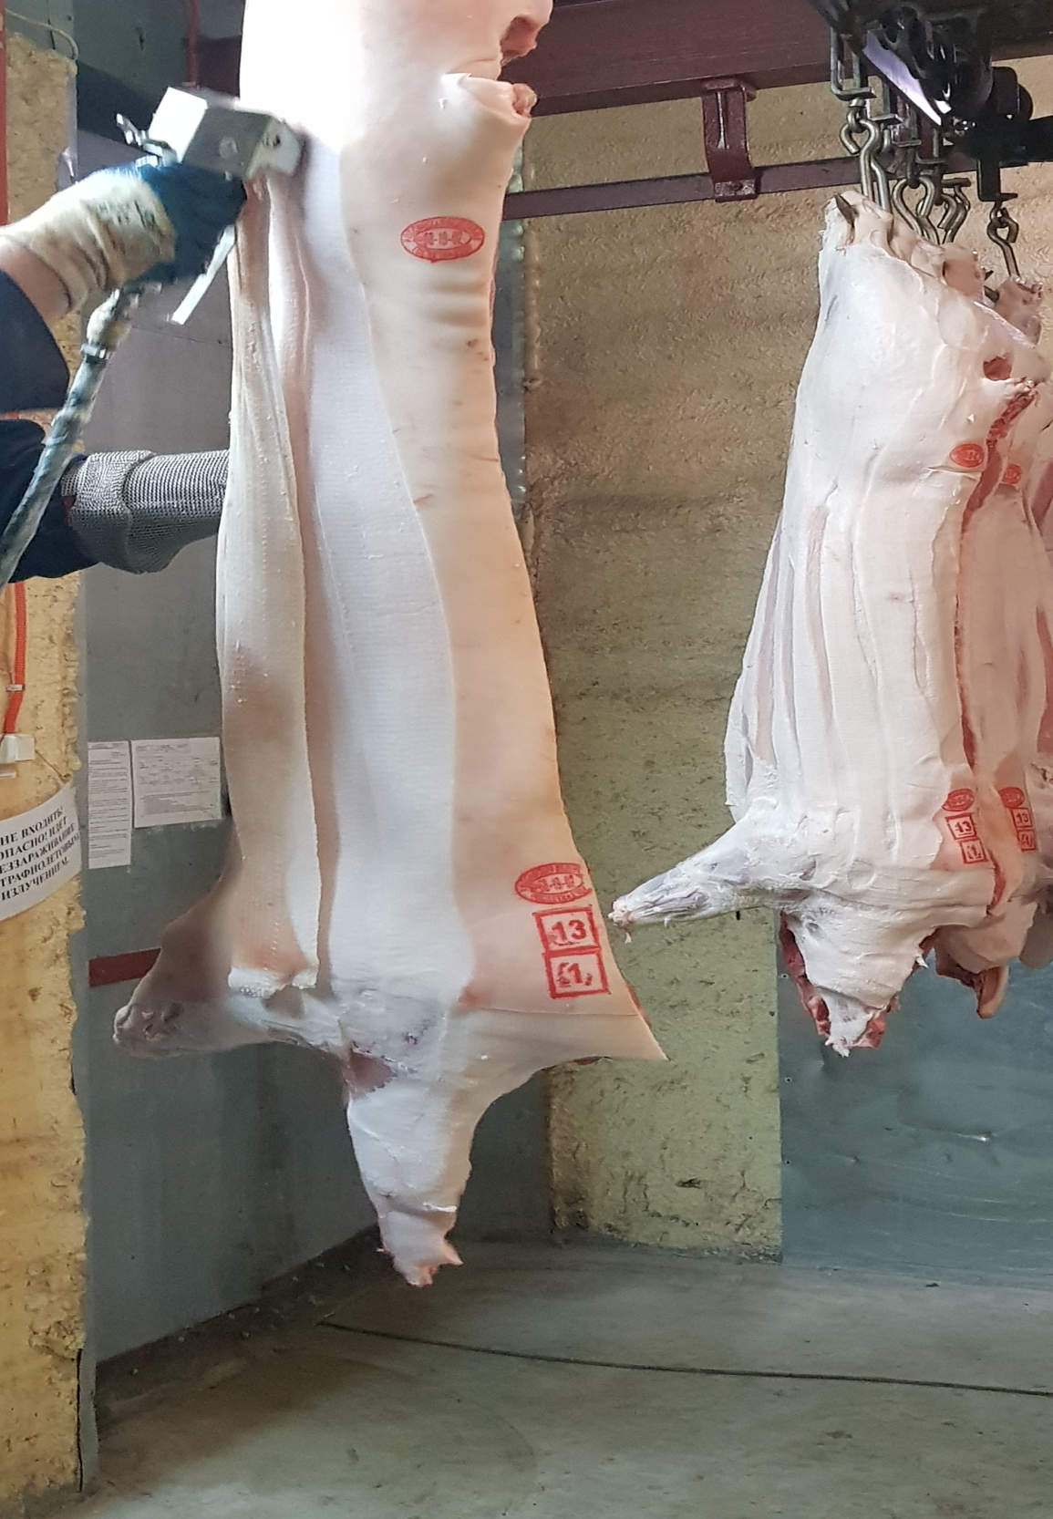
Свинину, полученную после снятия шпика вдоль всей длины хребтовой части полутуши на уровне 1/3 ширины полутуши от хребта, а также в верхней части лопатки и бедренной части, относят к обрезной. В местах отделения шпика на туше допускается толщина оставшегося шпика не более 0,5 см. Обрезную свинину относят ко второй категории или классу в соответствии с выходом мышечной ткани
(п. 5.2.6)

Slide 45
п.5.2.7 Реализации в розничной торговой сети и сети общественного питания подлежит:
-свинина, имеющая ветеринарные (овальной формы) и товароведческие (категория или класс) клейма;
-свинина первой, пятой, шестой категории и подсвинков, классов экстра, первого, второго, третьего, четвертого, пятого А, Б и Е в шкуре;
-свинина второй (кроме подсвинков) и третьей категории в шкуре и без шкуры;
-свинина обрезная.

Slide 46
п.5.2.8 Свинину первой и второй (кроме подсвинков), третьей и четвертой категории и экстра, первого, второго, третьего, четвертого, пятого, С и Д классов вырабатывают в виде полутуш;
второй категории от подсвинков, шестой категории и
классов А и Е - в виде туш и полутуш,
пятой категории и класса Б - в тушах.
Туши свиней должны быть разделены на полутуши по позвоночному столбу без нарушения целостности спинного мозга, дробления позвонков и припуска тел целых остистых отростков на одной из полутуш.

Slide 47
Классификация по половозрастным группам.
Классификация мяса по термическому состоянию.
Категории упитанности туш овец.
ГОСТ 31777-2012 «Овцы и козы для убоя. Баранина, ягнятина и
козлятина в тушах. Технические условия»
(п.4.1) В зависимости от возраста овец подразделяют:
-на взрослых овец – старше 12 месяцев;
-молодняк овец – от четырех до 12 месяцев;
-ягнят – от 14 дней до четырех месяцев.
(п.4.2) В зависимости от упитанности взрослых овец и молодняк овец подразделяют на категории:
-первую;
-вторую.
(п.4.3) В зависимости от живой массы молодняк овец
подразделяют на классы:
-экстра;
-первый;
-второй;
-третий.

Slide 48
(п. 4.4.) В зависимости от упитанности туш баранину от взрослых овец и молодняка подразделяют на категории:
-первую;
-вторую.
(п. 4.5) В зависимости от массы туш баранину от молодняка овец подразделяют на классы:
-экстра;
-первый;
-второй;
-третий.
(п. 4.6) По термическому состоянию баранину и ягнятину подразделяют:
-на парную;
-остывшую;
-охлажденную;
-подмороженную;
-замороженную.

Slide 49
(п.5.2.8 ) Баранину от взрослых овец в зависимости от упитанности туш
подразделяют на две категории в соответствии с требованиями,
указанными в таблице
Категория | Характеристика (низшие пределы)
Первая | Мышцы развиты удовлетворительно; остистые отростки спинных и поясничных позвонков, маклоки и холка слегка выступают; подкожный жир покрывает тушу тонким слоем на пояснице и спине; на холке, ребрах, крестце и в области таза допускаются просветы, в курдюке и жирном хвосте имеются умеренные отложения жира.
Вторая | Мышцы развиты неудовлетворительно: остистые отростки спинных и поясничных позвонков и ребра выступают, холка и маклоки значительно выступают, на поверхности туш местами имеются незначительные жировые отложения в виде тонкого слоя, которые могут и отсутствовать: в курдюке и жирном хвосте имеются небольшие жировые отложения.

Slide 50
(п.5.2.9) Баранину от молодняка овец в зависимости от упитанности
подразделяют на две категории в соответствии с требованиями, указанными в таблице
Категория | Характеристика (низшие пределы)
Первая | Мышцы развиты хорошо, остистые отростки спинных и поясничных позвонков не выступают, холка слегка выступает, подкожный жир покрывает тушу тонким слоем на крестце и пояснице. В области спины допускаются незначительные просветы. В курдюке и жирном хвосте имеются умеренные отложения жира.
Вторая | Мышцы спины и поясницы развиты удовлетворительно: маклоки, остистые отростки спинных и поясничных позвонков и холка значительно выступают. В области пояснице и крестца имеются незначительные жировые отложения. В курдюке и жирном хвосте имеются небольшие жировые отложения.

Slide 51
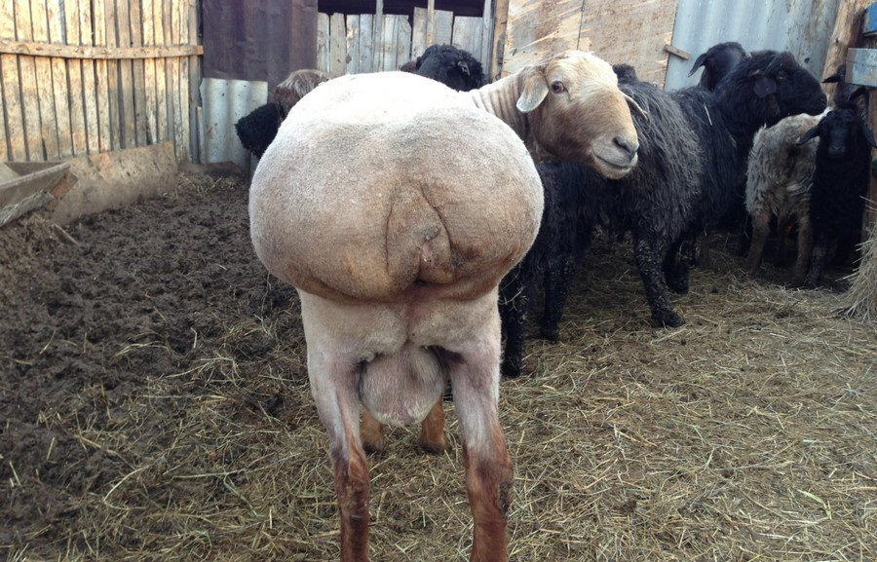
(п. 5.2.10) Баранину от молодняка овец в зависимости от массы туш
подразделяют на классы, указанные в таблице
Порода | Масса туш *
 | Экстра | Первый класс | Второй класс | Третий класс
Молодняк овец всех пород (кроме романовской и курдючных) | Св. 22,0 | От 18,0 до 22,0 включ. | От 14,0 до 18,0 включ. | От 11,0 до 14,0 включ.
Молодняк овец курдючных пород | Св. 23,0 | От 20,0 до 23,0 включ. | От 16,0 до 20,0 включ. | От 12,0 до 16,0 включ.
Молодняк овец романовской породы | Св. 18,0 | От 15,0 до 18,0 включ. | От 13,0 До 15,0 включ. | От 10,0 до 13,0 включ.
*Масса включает в себя массу жирного хвоста для молодняка овец всех пород (кроме романовской и курдючных) и массу курдюка для молодняка овец курдючных пород.
Курдюк – своеобразный жировой «мешок», который формируется, начиная с крестца, и заканчивается на первых 5 позвонках от основания хвостовой части. Курдюк состоит из двух половинок, покрытых в верхней части шерстью, а между ними размещён хвост. Масса от 8 до 10 кг.
Эдильбаевская порода,
Гиссарская порода, Калмыцкая порода

Slide 52
(п.5.2.11) Ягнятина по упитанности должна соответствовать следующим требованиям:
мышцы хорошо развиты, бедра выполнены, остистые отростки спинных и поясничных позвонков не выступают, в области холки выступают незначительно. На тушах курдючных и жирнохвостых ягнят остистые отростки спинных, поясничных позвонков и холка выступают, имеются незначительные отложения жира в курдючном и в жирном хвосте. Масса туши не менее 6 кг.
(п.5.2.12) Баранину, ягнятину не отвечающую требованиям
настоящего стандарта, относят к тощим.
(п.5.2.13) Баранину и ягнятину вырабатывают целыми тушами с хвостами, с отделенными запястным и заплюсневыми суставами, с неотделенными почками и околопочечным жиром.
Примечание – к выпуску для реализации допускаются туши овец, ягнят и коз без хвостов, почек и околопочечного жира.

Slide 53
Технология убоя птицы
Механическая общипка
Удаление голов по второй шейный позвонок
Прием и навешивание птицы
Ручная дообщипка
Перевешивание за правое крыло
Электрооглушение
Перевешивание тушек за голову
Обескровливание
Охлаждение 95 мин при t +1°C
Удаление ног по заплюсневый сустав
Обесперивание
(54-56°C, 2-3 мин)
Обтекание и обсушка тушек
Удаление клоаки с яичником, прямой кишки с кишечником и желудочком
Оценка тушек, сортировка

Slide 54
Классификация по видам и половозрастным группам.
Классификация мяса по термическому состоянию.
Категории упитанности тушек кур.
ГОСТ 31962-12013 «Мясо кур (тушки кур, цыплят-бройлеров и их части).
Технические условия»
(п.4.) Классификация.
Птицу подразделяют на взрослую и ее молодняк по следующим видам:
-куры яичных пород;
-куры мясных пород;
-цыплята;
-цыплята-бройлеры;
-индейки;
-индюшата;
-утки;
-утята;
-мускусные утки;
-мускусные утята;
-гуси;
-гусята;
-цесарки;
-цесарята;
-перепела;
-перепелята.

Slide 56
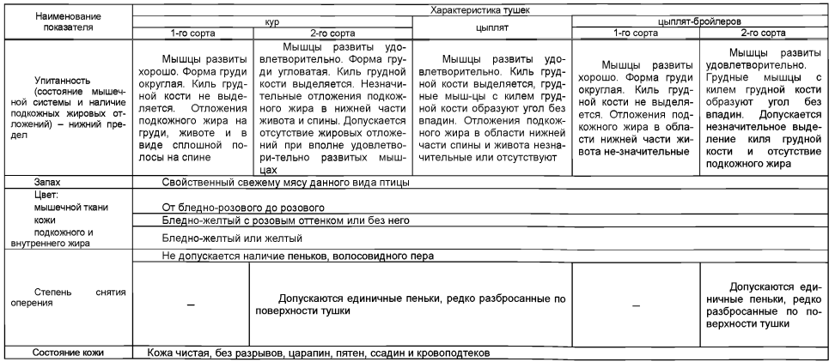
(п.4.2.3) По упитанности и качеству обработки тушки кур (кроме цыплят)
подразделяют на 1-й и 2-й сорта

Slide 57
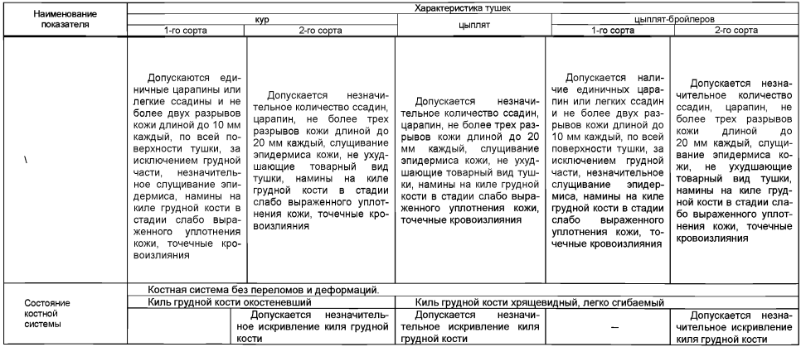
(п.4.2.4) Тушки, соответствующие по упитанности требованиям 1-го сорта,
а по качеству обработки ко 2-му сорту, относят ко 2-му сорту.
(п.4.2.5) Массовая доля влаги, выделившейся при разморозке тушек,
не должна превышать 4%.

Slide 58
Классификация мяса по термическому состоянию.
Категории упитанности тушек гусей.
ГОСТ 31816-2016 «Мясо гусей (тушки и их части). Технические условия»
(п.3.1)В зависимости от возраста птицы подразделяют на
мясо гусей и мясо гусят
(п.3.2) Мясо гусей выпускают в виде
целых тушек и их частей:
полутушки, четвертины передние и задние, грудки,
окорочка, крылья, голень и бедра.
(п.3.3) В зависимости от температуры
в любой точке измерения мясо гусей по термическому состоянию подразделяют:
-на остывшее, полученное непосредственно после убоя птицы с температурой
не выше 25 °C;
-охлажденное с температурой от минус 1 до 4 °C включительно;
-замороженное с температурой не выше минус 12°C.

Slide 59
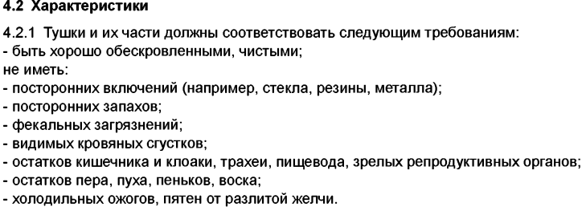

Slide 60
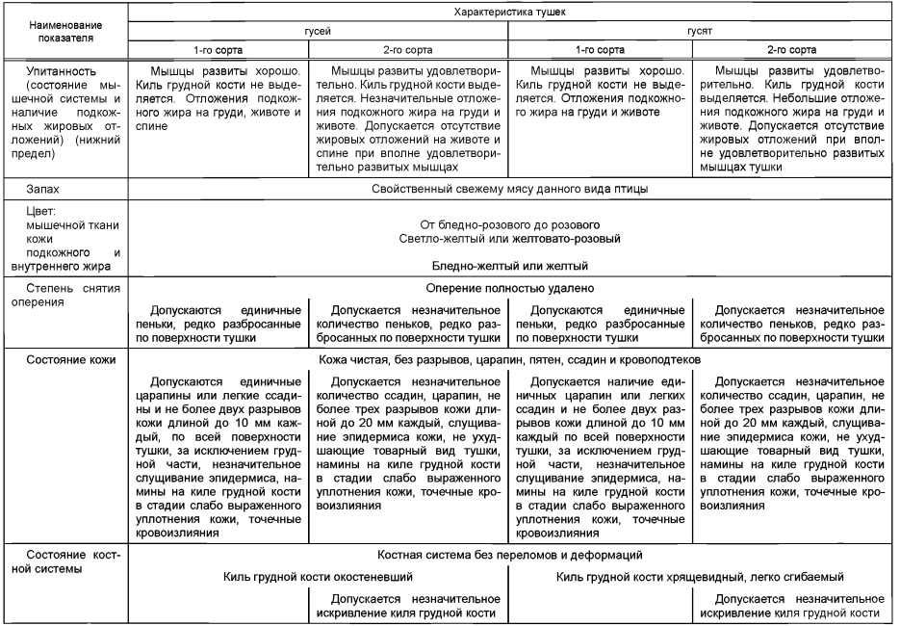
(п.4.2.3) По упитанности и качеству обработки тушки подразделяют на 1-й и 2-й сорта

